Slide 1
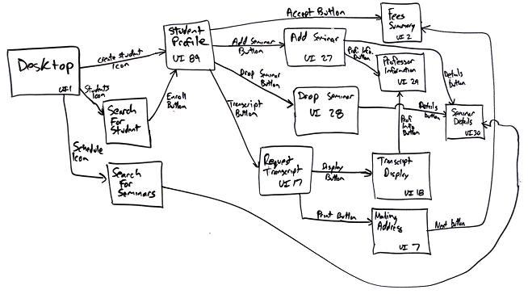
Stacker
Cloud Ready
технология реализации
фронтальных сценариев для
АРМ, мобильных и Web приложений

Slide 2

Stacker для бизнеса
РЕАЛИЗАЦИЯ САМЫХ СМЕЛЫХ ИДЕЙ
при разумных затратах на разработку и сопровождение

Slide 3
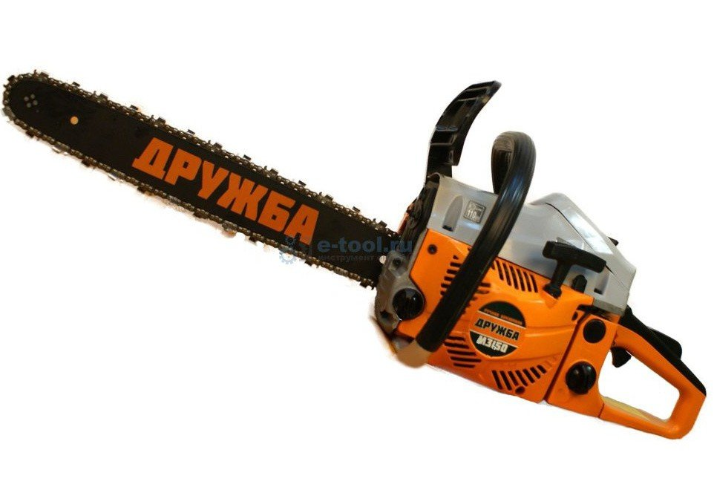
Stacker для разработчика
Инструмент, позволяющий
снизить сложность и уровень боли
при разработке “кровавого Enterprise”

Slide 4
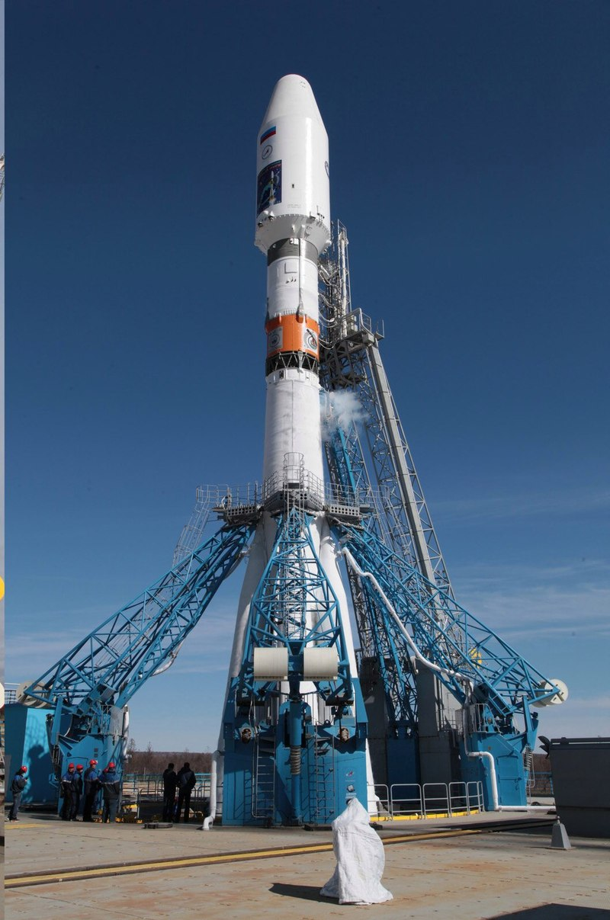
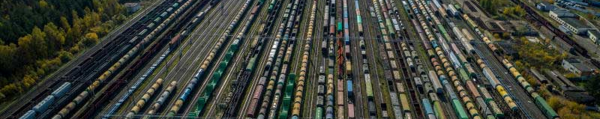
Stacker обеспечивает
Построение способных к развитию функциональности горизонтально-масштабируемых систем
Широкие возможности для переиспользования компонентов
Омниканальность

Slide 5

Stacker обеспечивает
Независимый цикл разработки, тестирования, внедрения и сопровождения компонентов
Исключение ошибок на ранних этапах разработки
Низкий порог вхождения

Slide 6
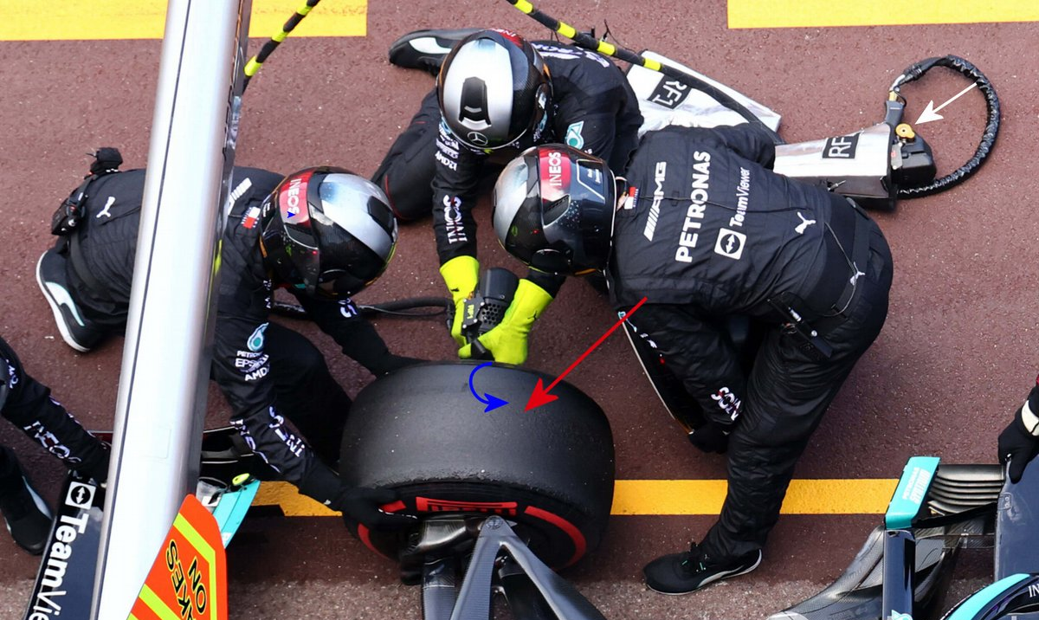
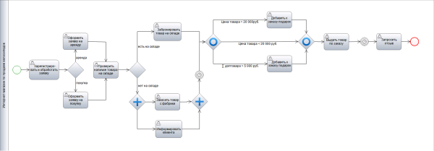
Stacker обеспечивает
Горячую замену компонентов в процессе эксплуатации
Само-документируемость - система в реальном времени может быть визуализирована как диаграмма BPMN или EPC

Slide 7

Stacker – скучные подробности

Slide 8
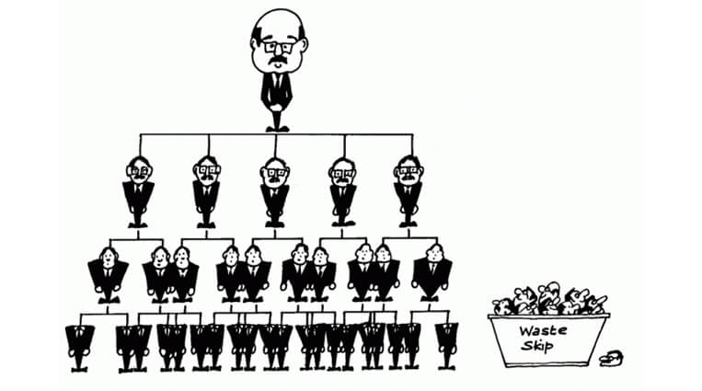
Stacker - устройство
Фронтальный сценарий описывается как иерархический Workflow
Элементы иерархии - компоненты - простые, плоские Workflow, реализуемые как stateless microservices
Все взаимодействия в иерархии явно описываются формальными контрактами

Slide 9

Stacker - главное
ФУНКЦИЯ УПРАВЛЕНИЯ вынесена в отдельный microservice

Slide 10
Stacker - архитектура
Главное
здесь
Flow
Component
1
Backing
Service
Client
Router
Flow
Component
2
Backing
Service
cache
Flow
Component
3
Backing
Service
Flow
Component
4
Backing
Service
Backing
Service

Slide 11
Stacker – детали
Схема 1, первичный вход, нет данных о состоянии
Client
Router
Default
Flow Component
{Sid, ArgBody?}
Open {ArgBody?}
Question {StateData, QBody}
{Sid, QBody}

Slide 12
Stacker – детали
Схема 2, взаимодействие с клиентом
Client
Router
Flow Component
{Sid, ABody}
Answer {StateData, ABody}
Question{StateData++, QBody}
{Sid, QBody}

Slide 13
Stacker – детали
Схема 3, вызов другого компонента
Client
Router
Flow
Component
1
Flow
Component
2
{Sid, ABody}
Answer
{StateData1, ABody}
Open
{name, StateData1++, ArgBody}
Open {ArgBody}
{Sid, QBody}
Question
{StateData2, QBody}

Slide 14
Stacker – детали
Схема 4, возвращение к вызывавшему компоненту
Client
Router
Flow
Component
1
Flow
Component
2
Answer
{StateData2, ABody}
{Sid, ABody}
Return {RetBody}
Return
{StateData1, RetBody}
{Sid, QBody}
Question
{StateData1++, QBody}

Slide 15
Stacker – уже сделано
Первые
90%
Разработан контракт взаимодействия между Router и Flow компонентом
Разработан Router
  Класс Router, конфигурация
  Интерфейсы транспорта и хранилища сессий
  Стэк и элемент стэка
Разработана референсная реализация сервера Router
Разработан абстрактный Flow компонент
  Абстрактный Flow
  Абстрактный State и несколько его подтипов
  Класс Contract, - декларация контрактов взаимодействия Flow компонентов между собой и с клиентом
На базе абстрактного Flow компонента разработан и внедряется в настоящий момент в банке LiS – фрэймворк для построения композитных транзакционных сервисов
Разработана референсная реализация сервера Flow

Slide 16
Stacker – ещё не сделано
Вторые
90%
Предоставление из контекста дополнительных данных для клиента
Расширение контракта для обработки ошибок взаимодействия
Хлебные крошки
NameSpace для группировки компонентов и ограничения доступа
Приложение для управления конфигурацией Router
Визуализация системы в виде схем
Множество всяких инфраструктурных штуковин

Slide 17
Stacker
Спасибо за внимание

